Slide 1
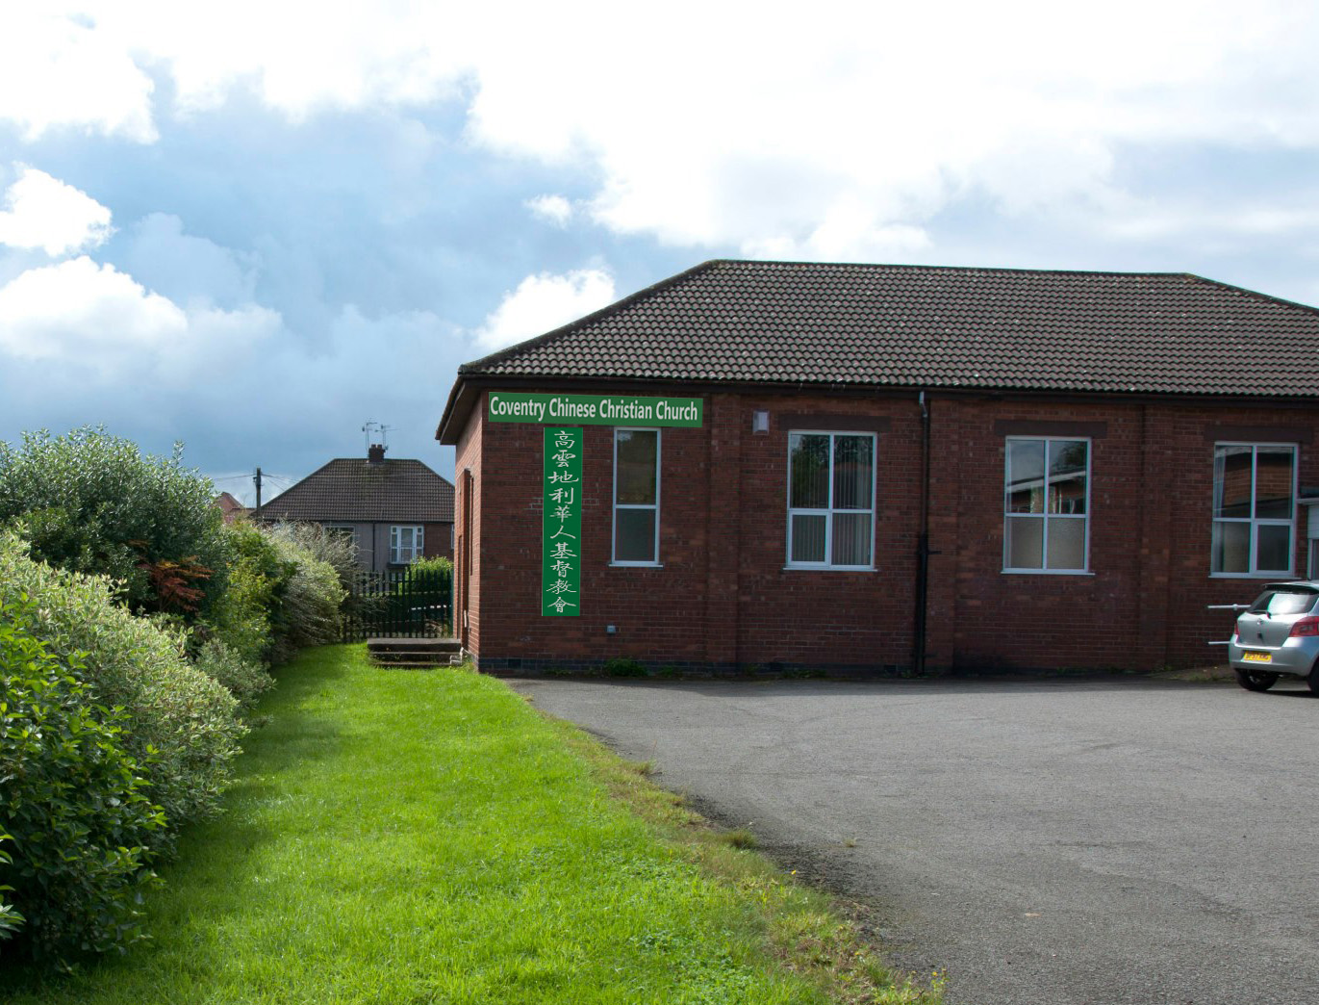
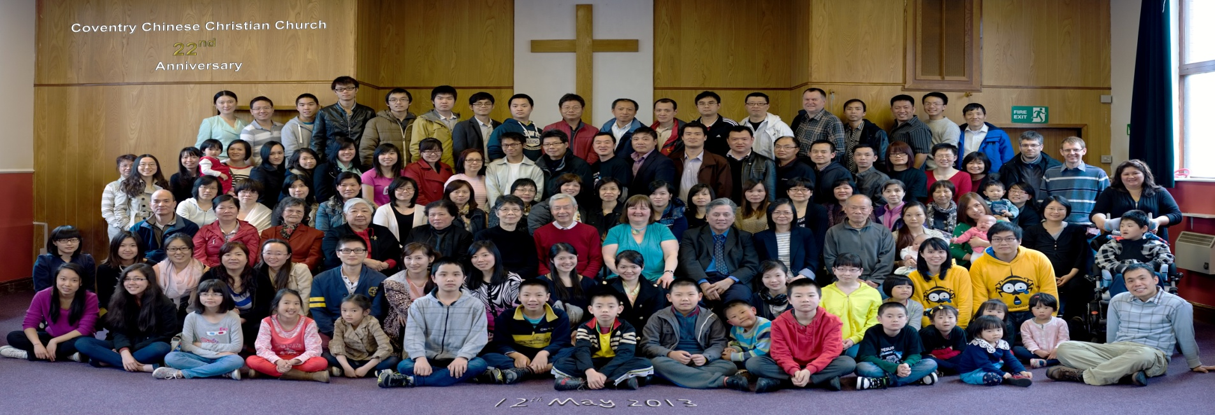
提前5:17-25
牧养事宜(2)
韦焜墀牧师
130811
COVENTRY CHINESE CHRISTIAN CHURCH 高云地利华人基督教会

Slide 2
提前太前书
保罗写信给他的学徒 /
属灵的儿子提摩太
帮助他
在以弗所教会牧养教会时
要面对的事宜。

Slide 3
1.劝勉与尊敬(提前5:1-3)
2.关心有需要的肢体
(「慈惠事工」 (提前5:4-16)
3.教会「领袖」
(提前5:17-25)
4.生活「见证」
(提前6:1-2)

Slide 4
教会「领袖」

Slide 5
圣经的教导是基督是教会的头。
(比对:
丈夫是妻子 / 家庭的头。)

Slide 6
在教会中，我们都是：
彼前2:9
惟有你们是被拣选的族类、是有君尊的祭司、是圣洁的国度、是属神的子民、要叫你们宣扬那召你们出黑暗入奇妙光明者的美德。

Slide 7
但教会的行政组织中，圣经的教导是
有些肢体是要负责
照管manage
神的教会。

Slide 8
分两个组别：
(1)长老=监督
(2) 执事

Slide 9
(1)长老=监督
(参多1:5-9，多1:5
5...我所吩咐你的、在各城设立长老...
7 监督既是神的管家、...)
包括今天的「牧师」。

Slide 10
长老=监督
他们的责任是对人，
对教会整体
彼前5:2-3
务要牧养在你们中间神的群羊、
按着神旨意照管他们．

Slide 11
长老=监督
他们的责任是对人，
对教会整体
不是出于勉强、乃是出于甘心．也不是因为贪财、乃是出于乐意。
3 也不是辖制所托付你们的、
乃是作群羊的榜样。

Slide 12
(2) 执事，
就是执行事务，
在被托付的工作范围中
罗12:7
…或作执事、就当专一执事

Slide 13
在教会的章程中，
有牧师、传道同工、长老
目前理事会，需要承担
长老/监督的责任，
+执事的责任。
可能渐渐设立由组长带领事工小组来承担执事的责任

Slide 14
提前三章
作教会领袖的质素
（日后在提前六章中
也有补充的提醒）

Slide 15
教会领袖的质素
提前3:2-12
作监督的、必须无可指责、
只作一个妇人的丈夫、
有节制、自守、端正、
乐意接待远人、
善于教导．

Slide 16
教会领袖的质素
提前3:2-12
3 不因酒滋事、不打人、只要温和、不争竞、
不贪财．
4 好好管理自己的家、使儿女凡事端庄顺服。

Slide 17
教会领袖的质素
提前3:2-12
7 监督也必须在教外有好名声、恐怕被人毁谤、落在魔鬼的网罗里。

Slide 18
教会领袖的质素
8 作执事的也是如此、必须端庄、不一口两舌、不好喝酒、不贪不义之财．9 要存清洁的良心、固守真道的奥秘。

Slide 19
教会领袖的质素
11 女执事〔原文作女人〕也是如此、必须端庄、不说谗言、有节制、凡事忠心。
执事只要作一个妇人的丈夫、好好管理儿女和自己的家。

Slide 20
如何关心
教会的领袖

Slide 21
如何关心教会的领袖
教会各肢体来关心，
也包括领袖关心其他的领袖。

Slide 22
1.提前5:17-18
那善于管理教会的长老、
当以为配受加倍的敬奉．
那劳苦传道教导人的、更当如此。
18因为经上说、『牛在埸上踹谷的时候、不可笼住他的嘴。』又说、『工人得工价是应当的。』

Slide 23
「加倍的敬奉」
是什么意思? –
经文：「工人得工价」
也有其他方式的「敬奉」

Slide 24
提前5:23
因你胃口不清、屡次患病、再不要照常喝水、可以稍微用点酒。

Slide 25
注意：
提前5:25
这样、善行也有明显的．那不明显的、
也不能隐藏。

Slide 26
2. 提前5:19-21
控告长老的呈子、非有两三个见证就不要收。20犯罪的人、当在众人面前责备他、叫其余的人也可以惧怕。

Slide 27
2. 提前5:19-21
21我在神和基督耶稣并蒙拣选的天使面前嘱咐你、要遵守这些话、不可存成见、行事也不可有偏心。

Slide 28
关于教会领袖的纪律事宜
「不可存成见」，在处理事宜当中，也要留意察看投诉者有没有成见。
为什么会有成见呢?

Slide 29
关于教会领袖的纪律事宜
有成见是很难免的，
但不可「存」成见。
因此，清楚证实才能作「规戒」。

Slide 30
提前5:24
有些人的罪是明显的、
如同先到审判案前．
有些人的罪是随后跟了去的。

Slide 31
圣经的方法：
太18:15-17
倘若你的弟兄得罪你、
你就去趁着只有他和你在一处的时候、指出他的错来．他若听你、你便得了你的弟兄。

Slide 32
圣经的方法：
太18:15-17
16 他若不听、你就另外带一两个人同去、要凭两三个人的口作见证、句句都可定准。

Slide 33
圣经的方法：
太18:15-17
17 若是不听他们、就告诉教会．若是不听教会、就看他像外邦人和税吏一样。

Slide 34
第一步
(也可能是唯一要作的。)是直接面对面、最好是私下一对一地分享。
我认为这是从牧养范围开始。

Slide 35
第一步
若能处理，则不用看作纪律问题。牧养关怀和执行纪律是不能同时进行(起码不是由同一个人同时进行。

Slide 36
匿名和不记名的「分享」
教会不能当作投诉，
所以只可作牧养关怀，不能当作教会要处理的纪律事宜。

Slide 37
匿名和不记名的「分享」
(1) 要鼓励肢体学习「用爱心说诚实话」。
圣经的方法：

Slide 38
匿名和不记名的「分享」
(2) 背后说人是很严重的恶行。参罗1:26-32。
圣经的方法：

Slide 39
匿名和不记名的「分享」
(3) 非常困难避免：
「存成见、行事也不可有偏心。」

Slide 40
3. 提前5:22
给人行按手的礼、
不可急促．
不要在别人的罪上有分．要保守自己清洁。

Slide 41
「急促」
不是时间多少，
而是谨慎
祷告等候
的心态。

Slide 42
「按手」
是代表教会的委派，
尤其是授职。
包括寻牧。

Slide 43

诗篇二十三篇
(生命河灵粮堂)

Slide 44


耶和华是我的牧者
我必不致缺乏
祂使我躺卧在青草地上
领我在可安歇的水边
(x2)

Slide 45
祂使我的灵魂苏醒
使我灵魂苏醒
为自己的名引导我走义路
引导我走义路

Slide 46
我虽然行过死荫幽谷
也不怕遭害
因为你与我同在
你的杖和竿都安慰我

Slide 47
在我敌人面前你为我
摆设筵席
你用油膏了我的头
使我福杯满溢

Slide 49
我虽然行过死荫幽谷
也不怕遭害
因为你与我同在
你的杖和竿都安慰我

Slide 50
在我敌人面前你为我
摆设筵席
你用油膏了我的头
使我福杯满溢

Slide 51
我一生一世必有恩惠
慈爱随着我
我且要住在耶和华的殿中
直到永永远远。
(x2)

Slide 52
我且要住在耶和华的殿中
直到永永远远。

Slide 53
诗篇二十三篇

